Slide 1
Computação Gráfica
Aula 6: Projeções

Slide 2

Kahoot
Entrar em Kahoot.it : https://kahoot.it/

Slide 3

Perspectiva
Créditos: jefflynchphoto.com

Slide 4
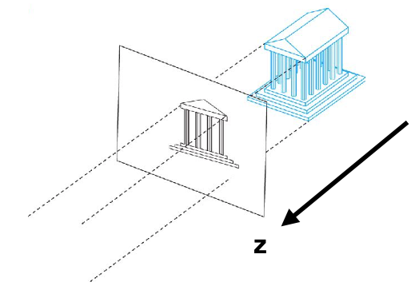
Do espaço da câmera (3D) para Plano de Imagem (2D)

Slide 5
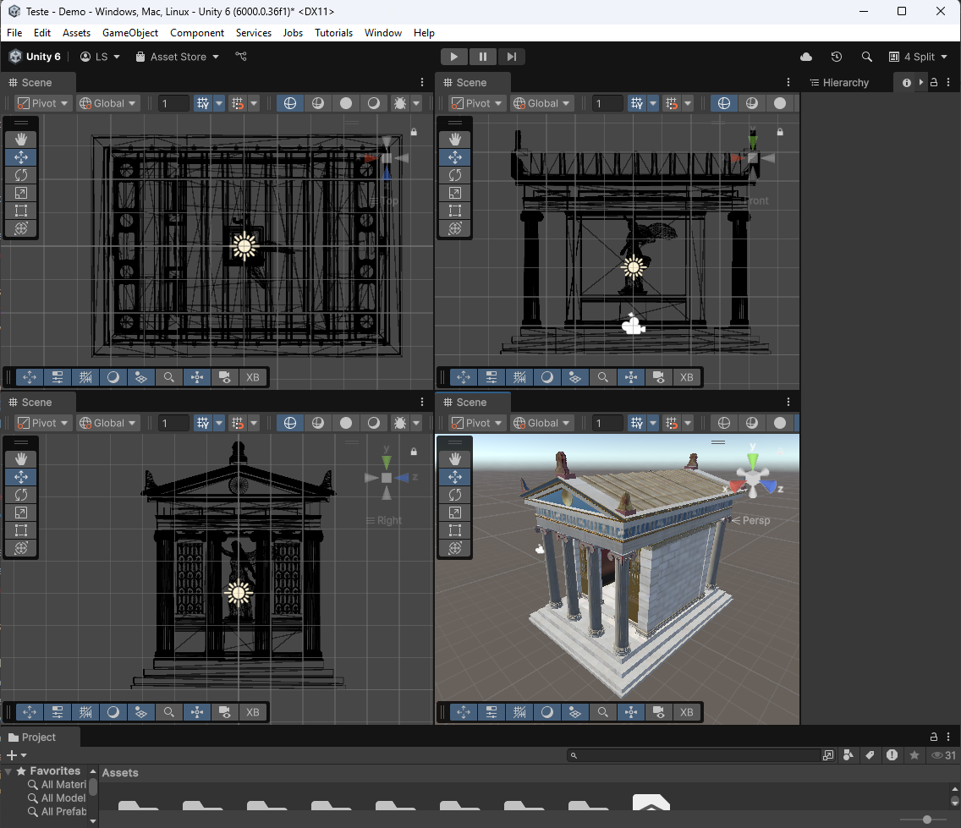
Do espaço da câmera (3D) para Plano de Imagem (2D)
Como transformar do espaço da câmera 3D em um plano de imagem 2D?
Uma opção simples: projeção ortográfica (basta excluir z)
Útil, para, por exemplo, para desenhos de engenharia
Mas será que é conveniente para tudo?

Slide 6

Perspectiva na Arte
Paradiesgärtlein; c. 1410
Notes:
https://en.wikipedia.org/wiki/Paradiesg%C3%A4rtlein

Slide 7
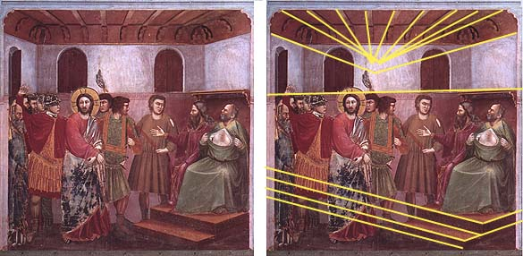
Perspectiva da Idade Média para Renascentismo
Cristo davanti a Caifa; por Giotto; c.1305
"As vigas do teto convergem de maneira convincente, mas a projeção geométrica expõe a falha em convergir com precisão."
Tyler, Christopher. (2000). Perspective as a geometric tool that launched the Renaissance. Proceedings of SPIE - The International Society for Optical Engineering.

Slide 8
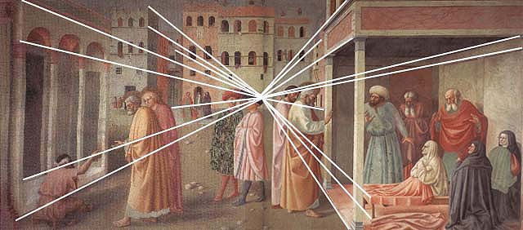
Perspectiva no Renascentismo
Guarigione dello storpio e resurrezione di Tabita; por Masolino; 1424-1425
O primeiro uso conhecido de convergência central precisa. Ele fez uso consciente da perspectiva linear, como demonstrado pelo prego usado na parede para traçar linhas de fuga.
Tyler, Christopher. (2000). Perspective as a geometric tool that launched the Renaissance. Proceedings of SPIE - The International Society for Optical Engineering.

Slide 9
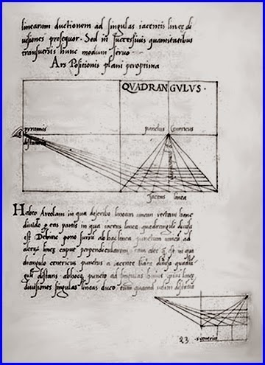
De pictura
Leon Battista Alberti escreveu De pictura pela primeira vez em 1435, no qual descreveu, em palavras e ilustrações, os princípios geométricos da perspectiva na pintura. No ano seguinte, ele escreveu uma versão no dialeto toscano, Della pittura.
Hoje, apenas 20 manuscritos latinos e três manuscritos toscanos sobrevivem. Foi publicado pela primeira vez na imprensa em Basel em 1540.
Fonte: https://euclidinflorence.wordpress.com/exhibition-catalog/albertis-de-pittura/

Slide 10
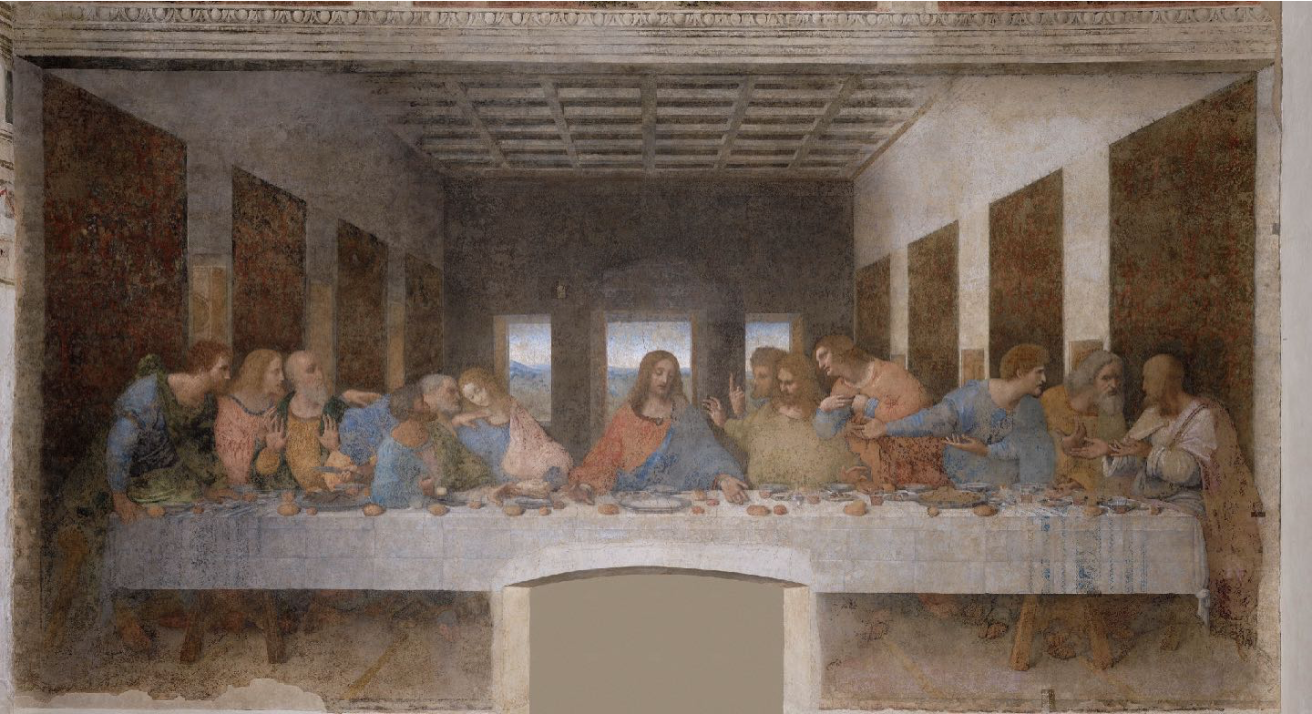
Perspectiva na Arte
A Última Ceia; por Leonardo da Vinci; c. 1495–1498

Slide 11
Perspectiva na Arte
Uma projeção ortográfica teria o mesmo resultado na obra da última ceia de Leonardo da Vinci?
NÃO

Slide 12
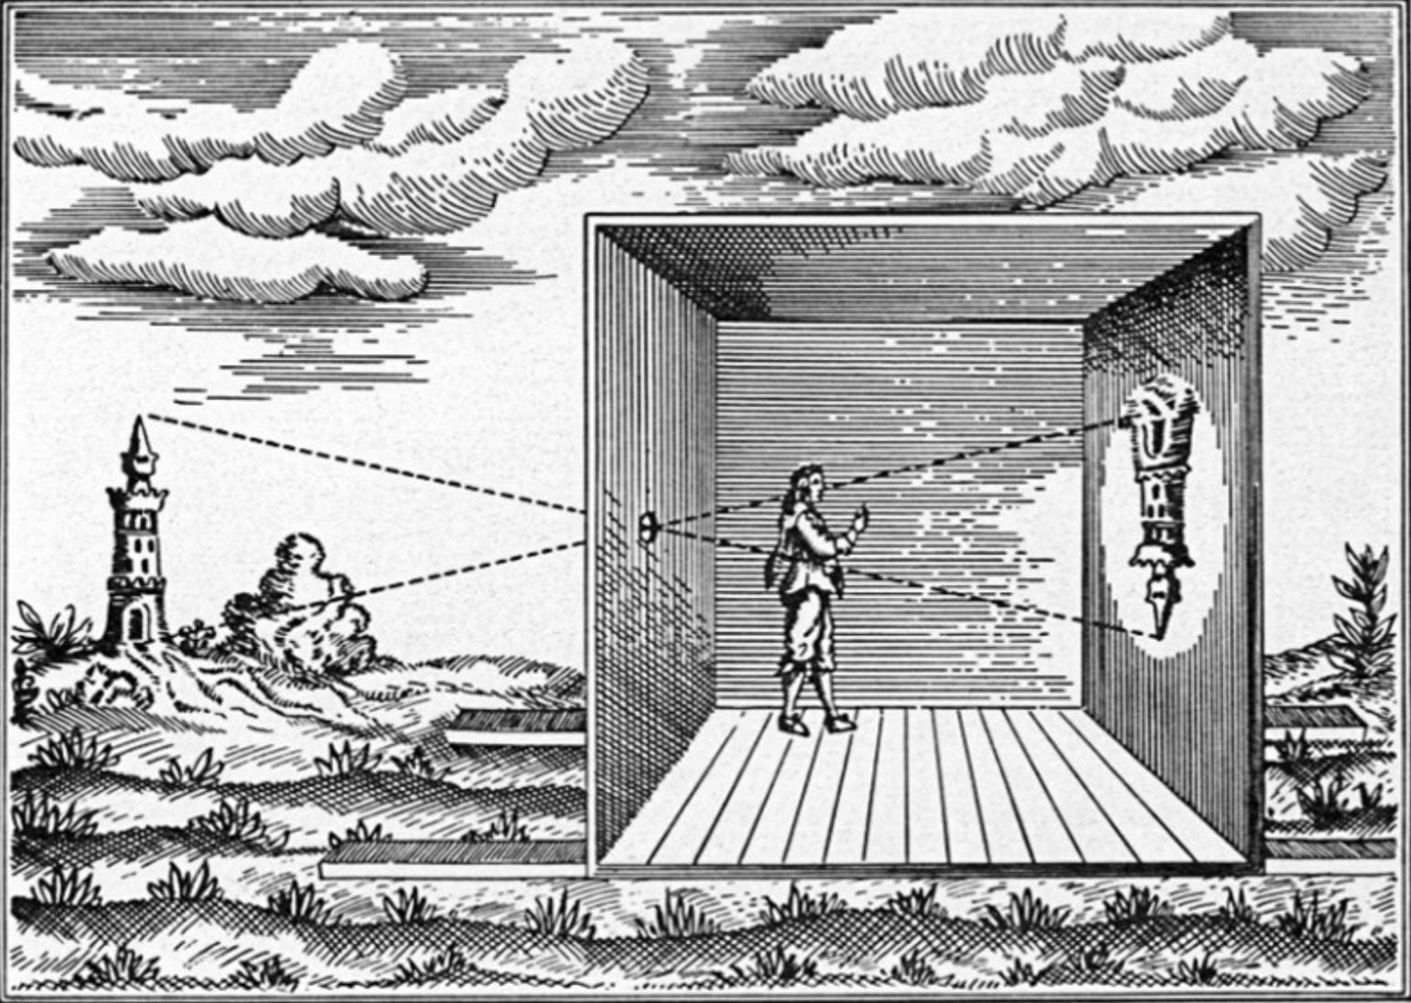
Câmara Estenopeica
Camera Obscūra (latim) em geral, uma sala onde existe somente um orifício que permite a luz entrar e numa parede oposta ao orifício se encontra uma parede ou tela onde se pode ver a imagem do exterior de forma invertida.
Uma propriedade interessante dessas câmeras é que as imagens geradas têm um foco em todos os planos da cena.
Notes:
https://www.matrise.no/wp-content/uploads/2018/06/B355A41E-4528-4118-8C66-30EBA9A443C3.jpeg
plural camerae obscurae or camera obscuras, from Latin camera obscūra,

Slide 13
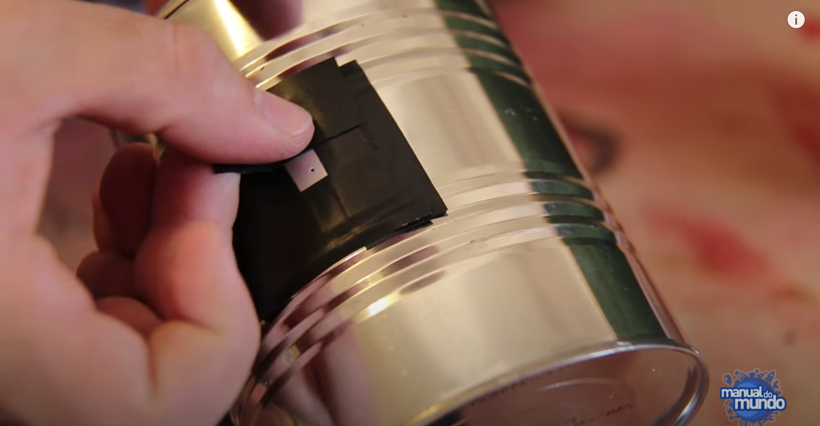
Para quem não conhecem uma câmera pinhole
CÂMERA fotográfica PINHOLE DE LATA (EXPERIÊNCIA de FÍSICA) - How to make pinhole camera
https://www.youtube.com/watch?v=Xt3Cdq0qOns

Slide 14

Projeção Perspectiva
Objetos parecem menores conforme ficam mais distantes.
Por que isso acontece?
Considere o modelo simplificado de câmera "pinhole"
(câmeras reais são mais complicadas)
Objeto 3D
Câmera
Imagem 2D
A altura e largura do objeto projetado dependem da distância dele.
Notes:
Objeto 3D

Slide 15


Projeção Perspectiva : Visão Lateral
Onde exatamente um ponto P(x,y,z) vai aparecer na imagem?
Vamos chamar o ponto na imagem como P’ (u,v)
Perceba a semelhança de triângulos:
Assumindo a câmera estar alinhada ao eixo Z
Logo v/d = y/z, assim o deslocamento vertical da imagem (v) é igual a d⋅y/z
Se simplificarmos d=1, então v = y/z
Da mesma forma na horizontal (u) a coordenada vale x/z
P(x,y,z)
Imagem
y
d
v
O
z
Objeto 3D
P’(u,v)
visão perpendicular para simplificar análise

Slide 16
Projeção Perspectiva : Visão 3D
O ponto P(x,y,z) projetado em P’(u,v)
Deslocamento vertical da imagem (v) é proporcional a y/z
Deslocamento horizontal (u) é proporcional a x/z
P’
Imagem
v
P
u
Objeto 3D

Slide 17
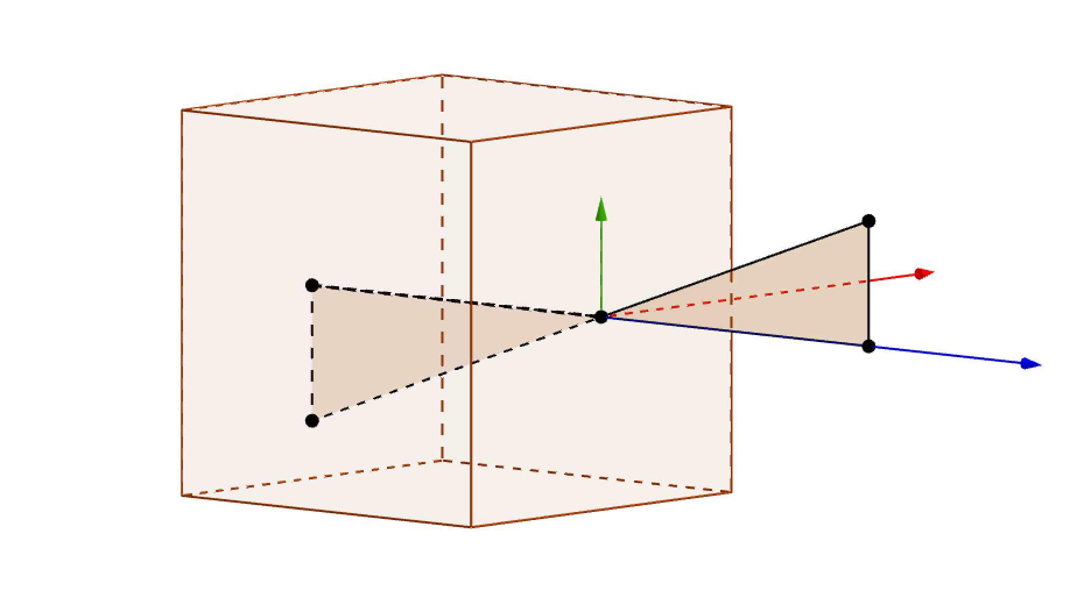
Projeção Perspectiva : Visão Lateral

Slide 18
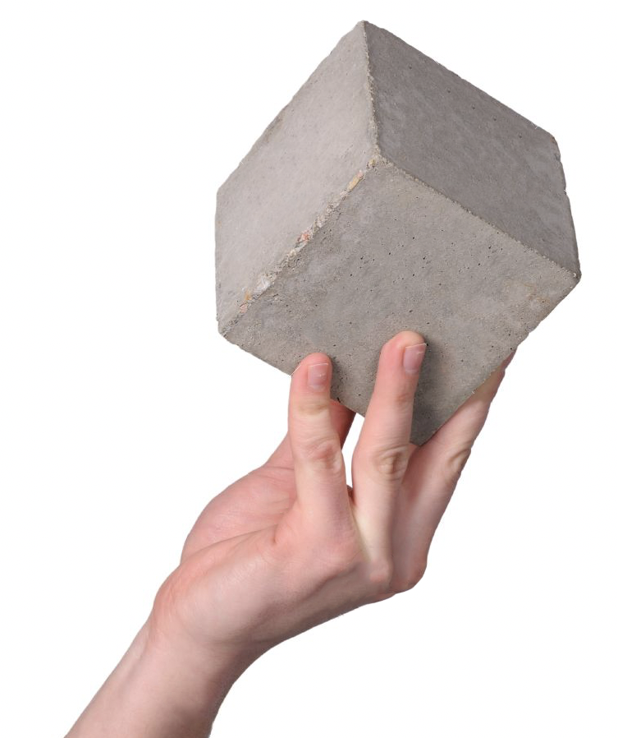
Atividade: Modelar e Desenhar um Cubo
Objetivo:
gerar a imagem de um cubo
Perguntas:
Modelagem: Como descrever um cubo?
Renderização: Como visualizar esse modelo?

Slide 19
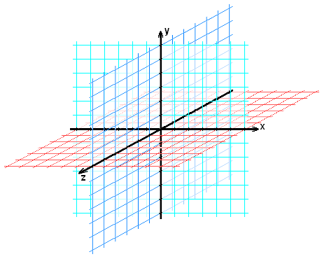
Sistema de Coordenadas Cartesianas 3D
Notes:
https://docplayer.com.br/docs-images/106/171641750/images/5-0.jpg

Slide 20
Atividade: Modelando o Cubo
Suponha que:
Nosso cubo está centralizado na origem (0,0,0)
Está alinhado aos eixos do sistema de coordenadas
Tem dimensões 2 x 2 x 2 (a unidade não é relevante agora)
A abertura da câmera está posicionada no ponto: O(2,-3,5)
A câmera está alinha aos eixos, olhando para -Z
O plano de projeção da câmera está a uma distância 1 em Z
Questão:
Quais são as coordenadas dos vértices do cubo?
A:(-1,-1,-1) E:(-1,1,-1) B:(-1,-1,1) F:(-1,1,1) C:(1,-1,1) G:(1,1,1) D: (1,-1,-1) H: (1,1,-1)
Questão:
Como são as arestas desse cubo?
AB, BC, CD, DA, EF, FG, GH, HE, BF, CG, DH, AE

Slide 21
Atividade: Desenhando o Cubo
Temos uma descrição do Cubo:
De que forma desenhar esse cubo como uma imagem 2D:
Projetar os vértices 3D como pontos em um plano 2D.
Conectar os pontos 2D com linhas retas.
Vértices (VERTICES)
A:(-1,-1,-1) E:(-1,1,-1) B:(-1,-1,1) F:(-1,1,1) C:(1,-1,1) G:(1,1,1) D: (1,-1,-1) H: (1,1,-1)
Arestas (EDGES)
AB, BC, CD, DA, EF, FG, GH, HE, BF, CG, DH, AE

Slide 22
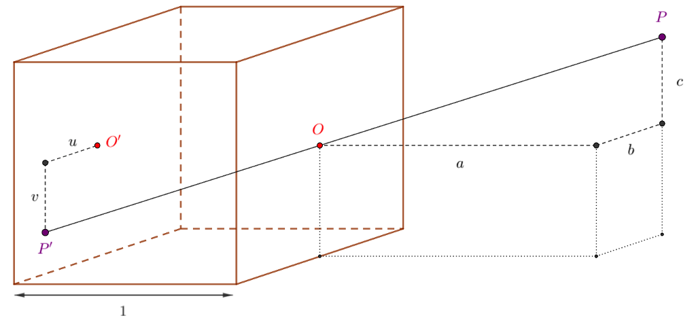
ATIVIDADE 1: DESENHANDO UM CUBO
Acesse o documento no site da disciplina.
Crie uma cópia para você e realize todos os exercícios.
Voltamos em 30 minutos?
v
Y
Z
u
X
Notes:
Levamos 40 minutos com a turma (2021.2)

Slide 23
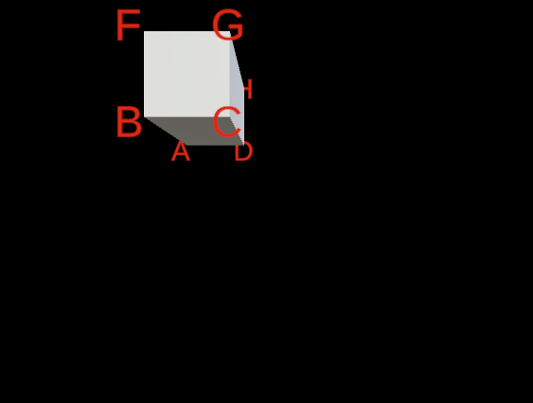
Atividade: Pensando na Solução
Visualize primeiramente o posicionamento do cubo e da câmera. Identifique os pontos e como se organizam.
F
E
G
H
+
(0,0,0)
A
C
D
(2,-3,5)
o
Y
Z
Renderizado no Unity
X

Slide 24
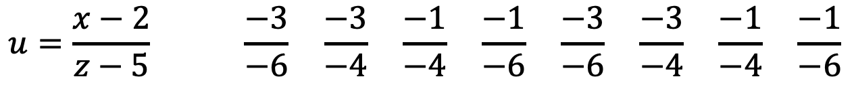
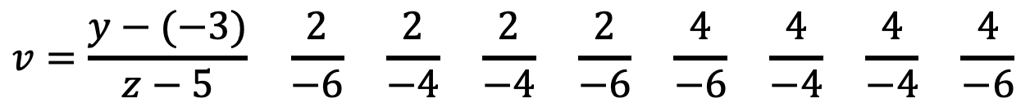
Atividade: Realize os Cálculos
A:(-1,-1,-1) E:(-1,1,-1) B:(-1,-1,1) F:(-1,1,1) C:(1,-1,1) G:(1,1,1) D: (1,-1,-1) H: (1,1,-1)
A B C D E F G H
$$u=\frac{x−2}{z−5} \frac{−3}{−6} \frac{−3}{−4} \frac{−1}{−4} \frac{−1}{−6} \frac{−3}{−6} \frac{−3}{−4} \frac{−1}{−4} \frac{−1}{−6}$$
$$v=\frac{y−(−3)}{z−5} \frac{2}{−6} \frac{2}{−4} \frac{2}{−4} \frac{2}{−6} \frac{4}{−6} \frac{4}{−4} \frac{4}{−4} \frac{4}{−6}$$

Slide 25
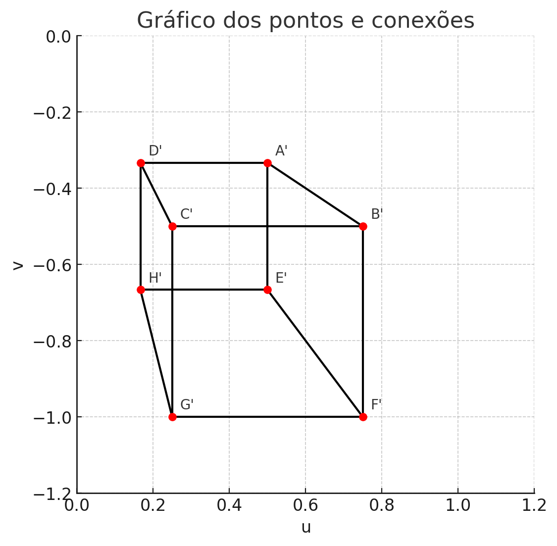
Atividade: Resultado na Câmera Pinhole
Coordenadas:
A’: (1/2, -1/3)
B’: (3/4, -1/2)
C’: (1/4, -1/2)
D’: (1/6, -1/3)
E’: (1/2, -2/3)
F’: (3/4, -1)
G’: (1/4, -1)
H’: (1/6, -2/3)
O que aconteceu?

Slide 26
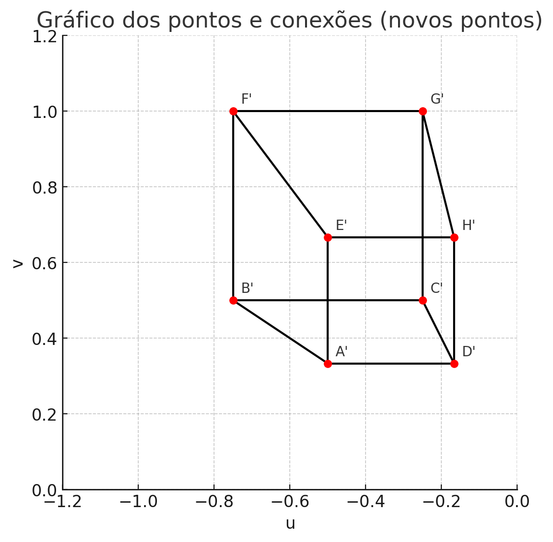
Atividade: Resultado Final
Coordenadas:
A’: (-1/2, 1/3)
B’: (-3/4, 1/2)
C’: (-1/4, 1/2)
D’: (-1/6, 1/3)
E’: (-1/2, 2/3)
F’: (-3/4, 1)
G’: (-1/4, 1)
H’: (-1/6, 2/3)

Slide 27
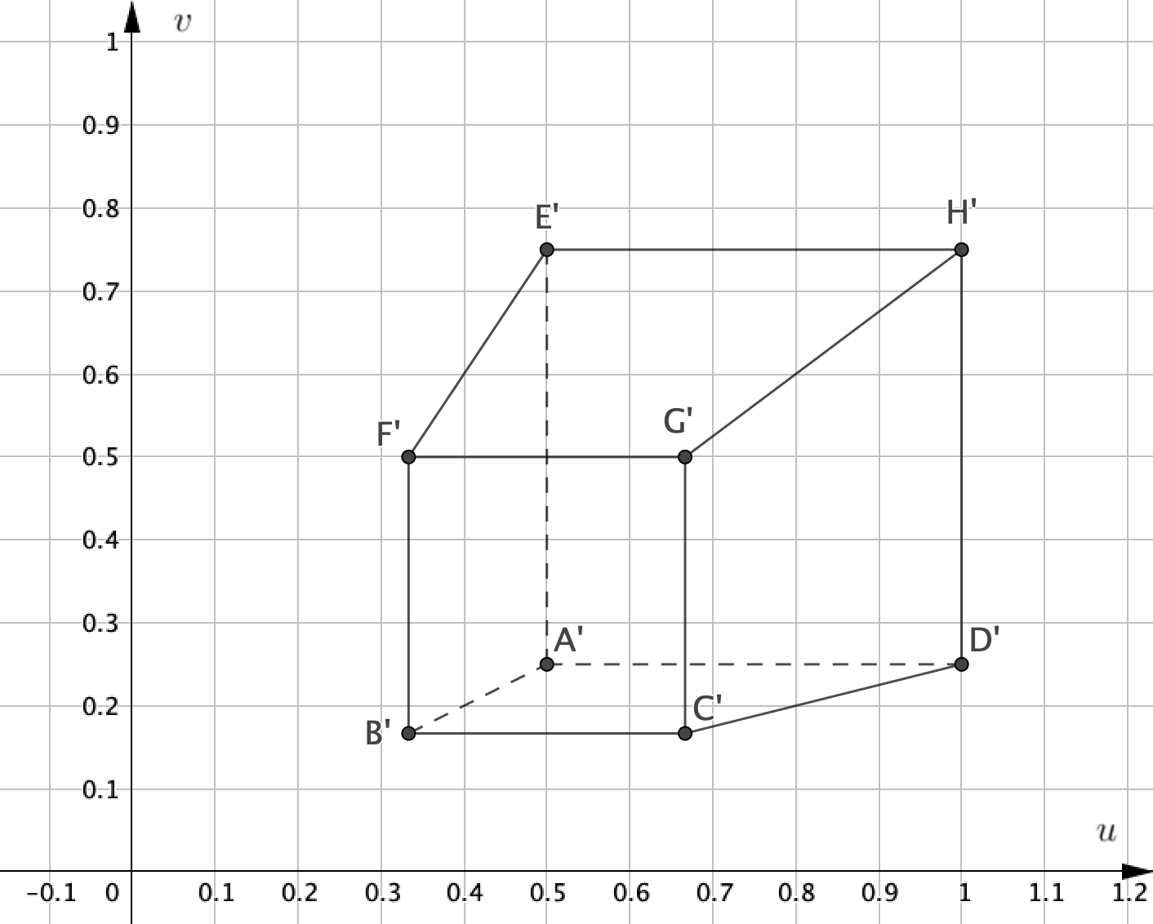
Avançando o Desenho do Cubo
Assim uma linha poderia ser desenhada em um monitor raster preenchendo os respectivos pixels pelo algoritmo de Bresenham.
Notes:
Bresenham no GeoGebra: https://www.geogebra.org/m/jahqnjmk

Slide 28
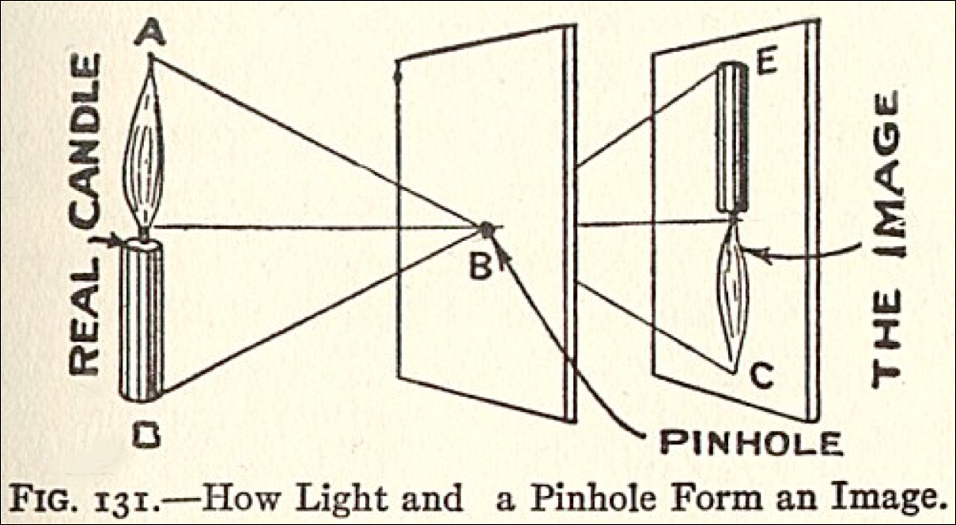
Relembrando Câmera Pinhole

Slide 29
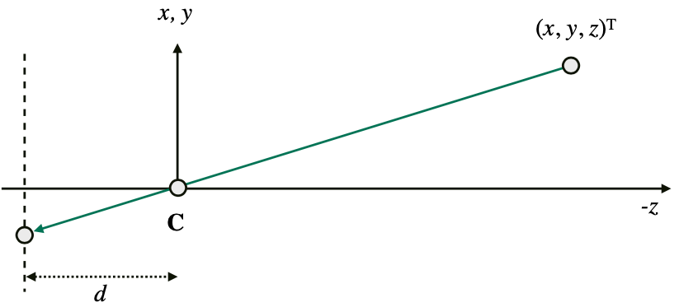
Calculando Câmera Pinhole
Ponto na Cena
Imagem Projetada
A imagem vai estar invertida (como numa câmera pinhole real)

Slide 30
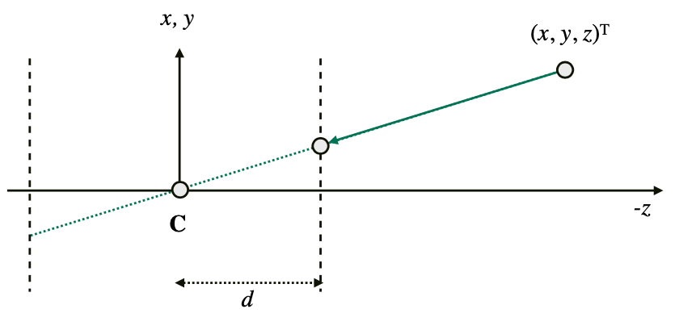
Transformação Projetiva de Câmera Pinhole
Imagem Projetada
Ponto na Cena
Não está mais invertida

Slide 31
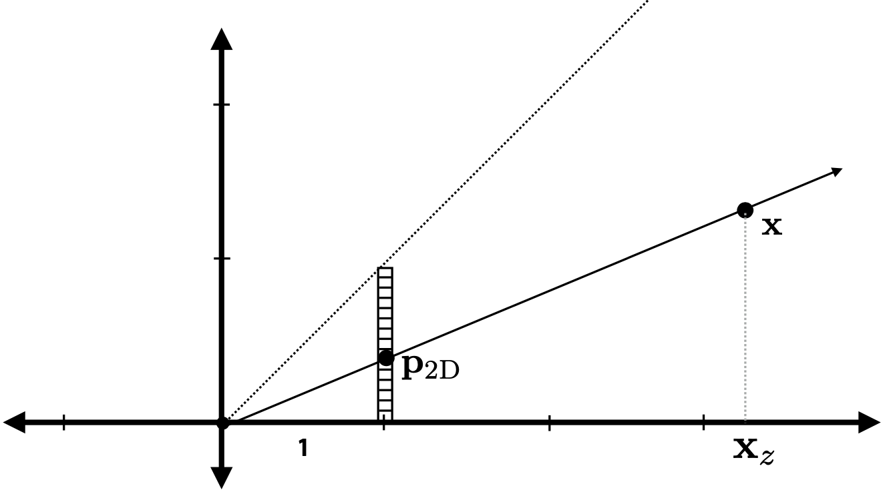

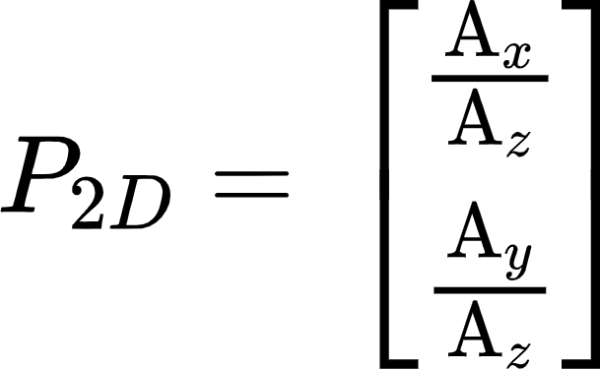
Projeção Perspectiva Básica (2D)
A
A_{Z}
Resultado da projeção perspectiva desejada (ponto 2D)

Slide 32
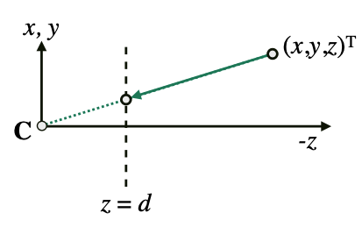
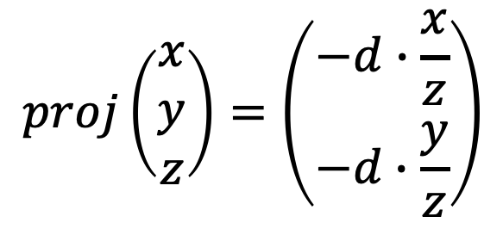
Transformações Projetivas
Projeção em perspectiva padrão:
Centro de projeção: (0, 0, 0)^{T}
Plano de imagem em z = d
$$proj\left(\begin{matrix}x \\ y \\ z\end{matrix}\right)=\left(\begin{matrix}−d∙\frac{x}{z} \\ −d∙\frac{y}{z}\end{matrix}\right)$$

Slide 33
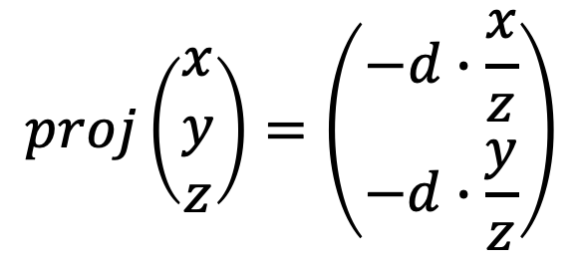
Transformações Projetivas
Projeção em perspectiva padrão:
Centro de projeção: (0, 0, 0)^{T}
Plano de imagem em z = d
Projeção perspectiva:
Precisa de divisão por z
Como representar por matriz?
$$proj\left(\begin{matrix}x \\ y \\ z\end{matrix}\right)=\left(\begin{matrix}−d∙\frac{x}{z} \\ −d∙\frac{y}{z}\end{matrix}\right)$$
Coordenadas homogêneas!

Slide 34
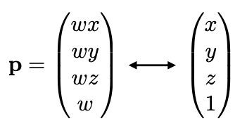
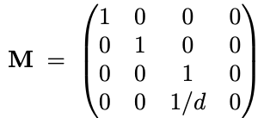
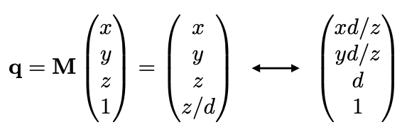
Projeção em Coordenadas Homogêneas (3D)
Termo diferente de zero na linha final.
termo final que não é mais 1 (um)
Obs: Esta matriz é apenas uma introdução à divisão perspectiva.

Slide 35
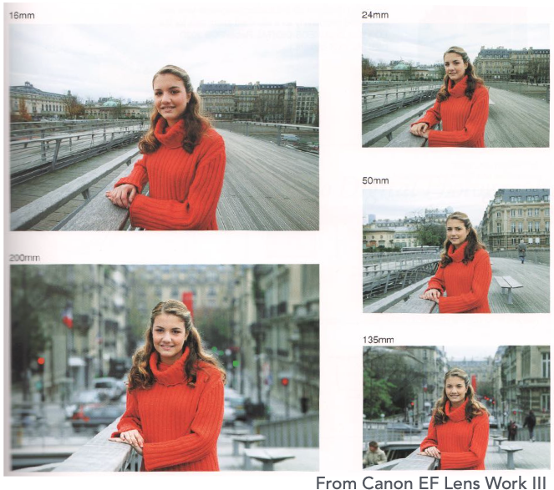
Perspectiva: posição da câmera + ângulo de visão
Nesta sequência, o ângulo de visão diminui à medida que a distância da pessoa aumenta, para assim manter o tamanho da pessoa na imagem.
Observe a mudança dramática na perspectiva do fundo.

Slide 36
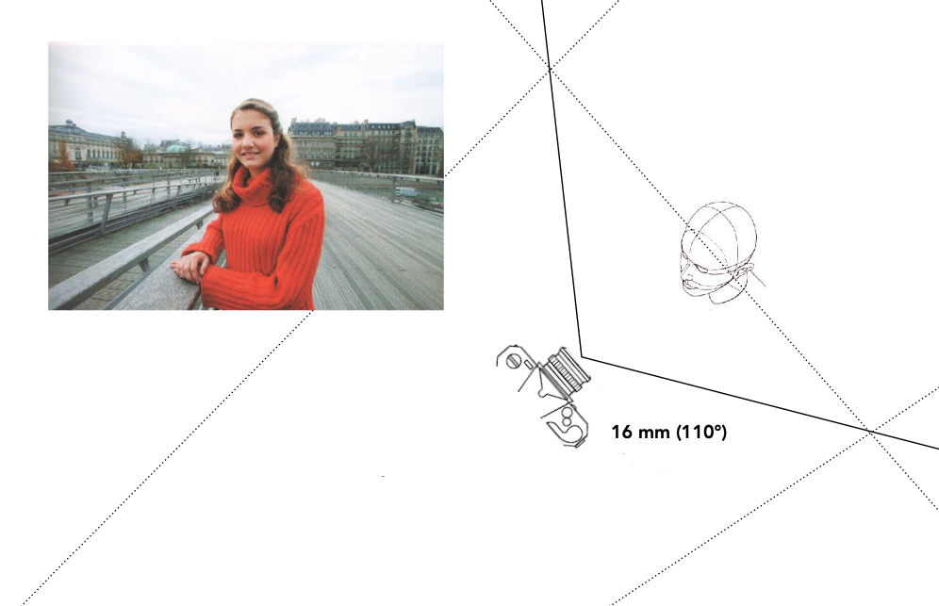
Composição Perspectiva
Próximo e com um pequeno zoom

Slide 37
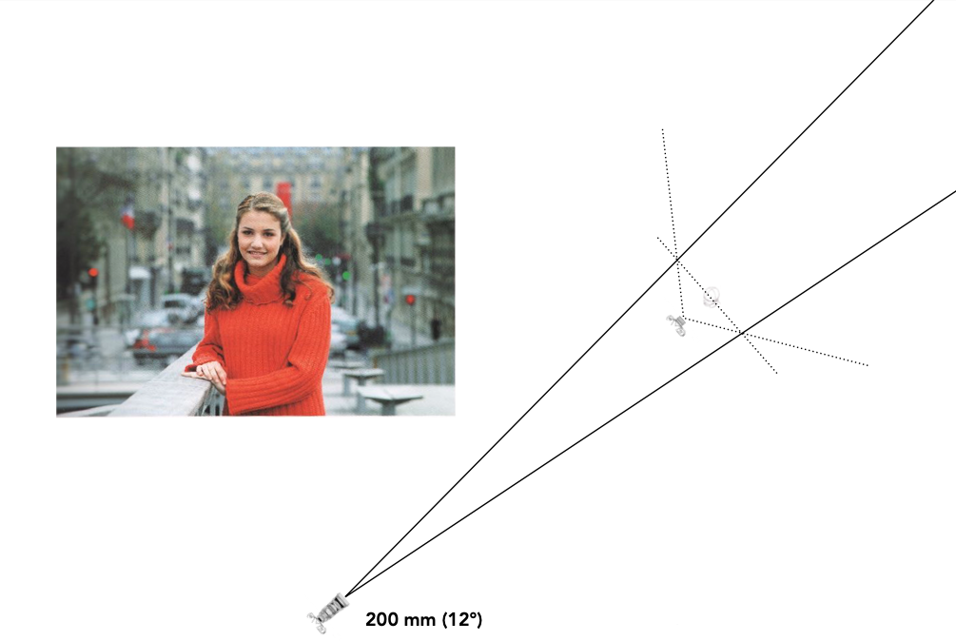
Composição Perspectiva
Afastado e com um grande zoom

Slide 38
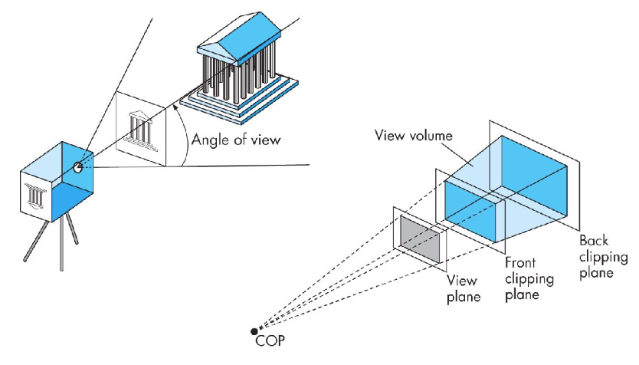
Especificando a Projeção Perspectiva
COP = Center Of Projection
do livro: Angel and Shreiner, Interactive Computer Graphics
Notes:
center of projection

Slide 39
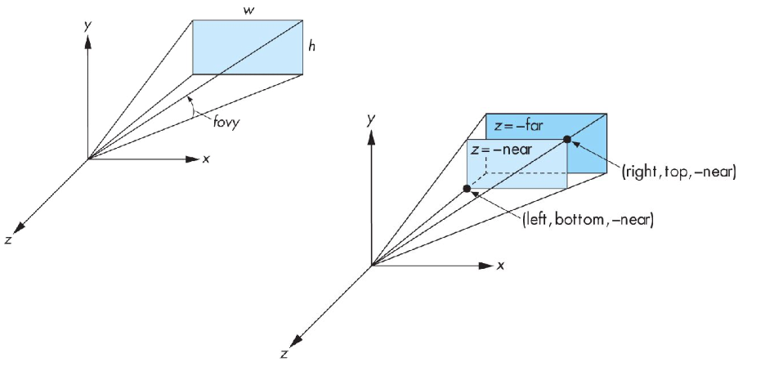
Especificando o Volume de Visão Perspectiva
do livro: Angel and Shreiner, Interactive Computer Graphics
Notes:
center of projection

Slide 40
Especificando o Volume de Visão Perspectiva
Parametrizado por
fovy: campo de visão angular vertical (eixo y)
razão de aspecto: largura / altura do campo de visão
near: profundidade do plano de recorte próximo
far: profundidade do plano de recorte distante
Quantidades derivadas
top = near * tan (fovy/2)
bottom = –top
right = top * aspect
left = –right

Slide 41
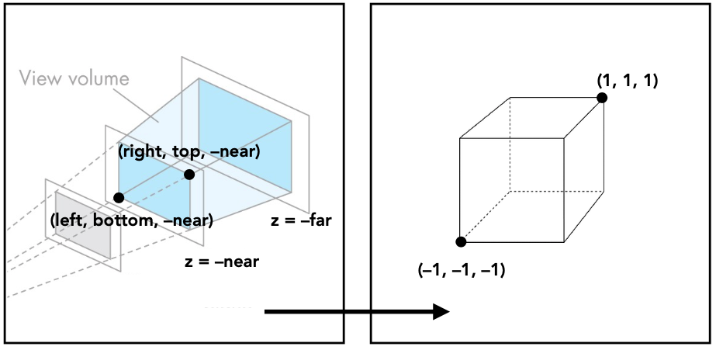
Implementação de Projeção Perspectiva
Coordenadas de câmera (view)
Normalized Device Coords (NDC)
já iremos para as coordenadas da tela

Slide 42
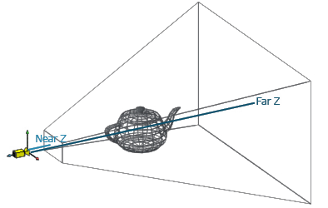
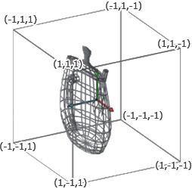
Transformações Perspectivas
Não precisa ser simétrica em relação ao eixo z, porém, para simplificar, assumimos por enquanto que é simétrica
A transformação preservará as informações de profundidade
Imagem: http://www.codinglabs.net/article_world_view_projection_matrix.aspx

Slide 43
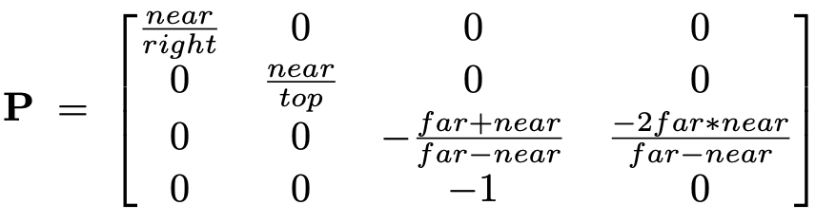
Matriz de Transformação Perspectiva

Slide 44
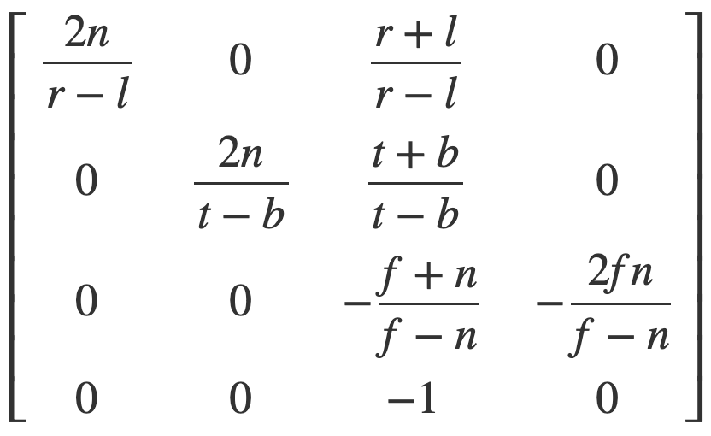
Para os curiosos
Se a projeção perspectiva não for simétrica em Z, essa é a matriz que deverá ser usada:

Slide 45
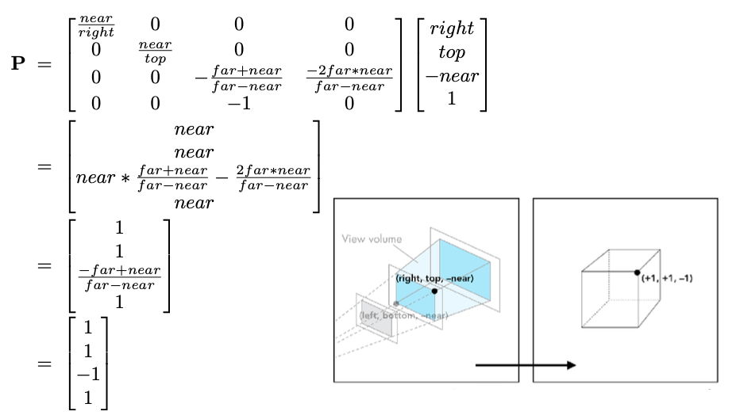
Exemplo com a Matriz Perspectiva

Slide 46
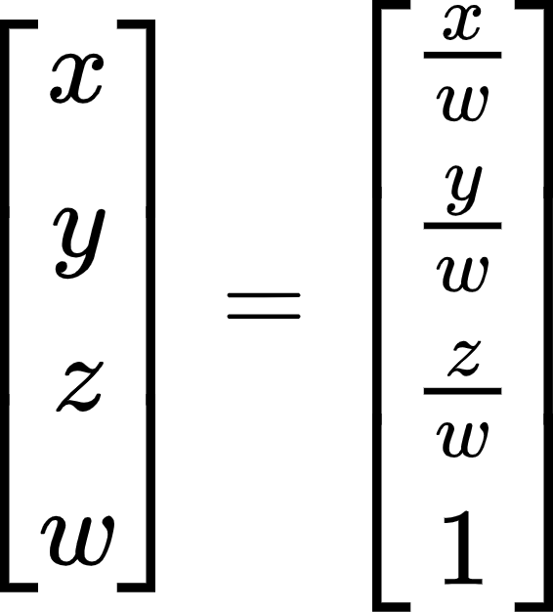

Divisão Homogênea (Perspective Divide ou Homogeneous Divide)
Após a multiplicação pela matriz de projeção em coordenadas homogêneas, o quarto componente ($w$) geralmente deixa de ser igual a 1. Para normalizar o vetor, dividem-se todos os componentes por $w$, fazendo com que o quarto valor volte a ser 1.

Slide 47
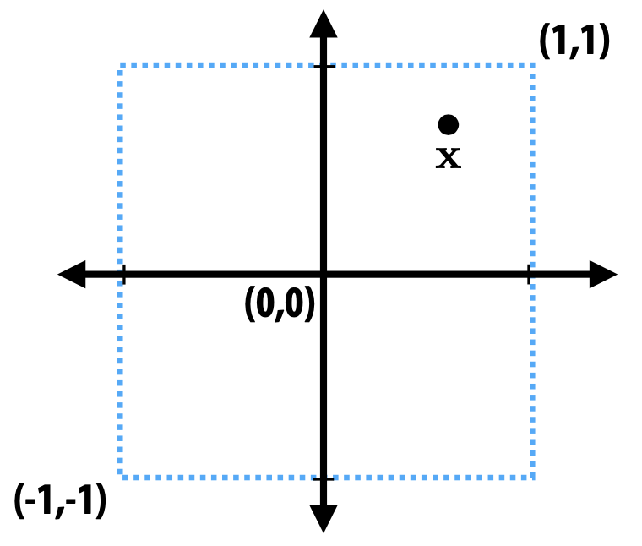
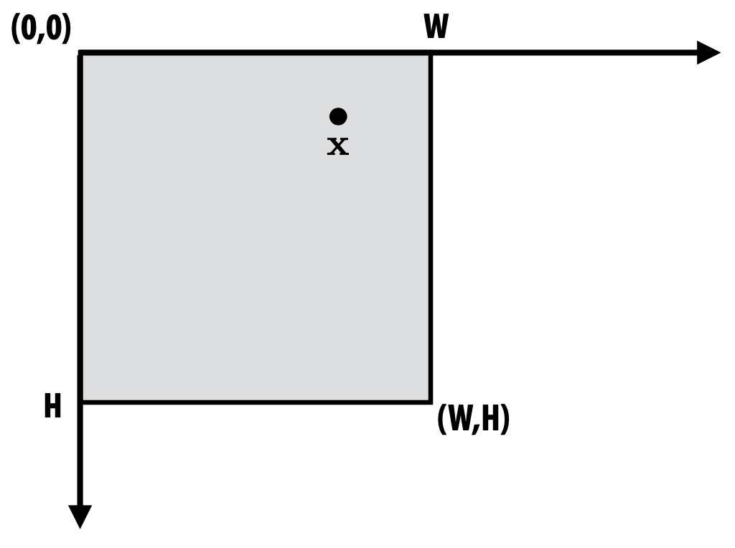
Transformações para Tela Screen Transformation
Converter pontos no espaço de coordenadas normalizado da câmera para coordenadas de pixel da tela
sistema normalizado da câmera
Espaço de coordenadas da tela (imagem de W x H)
Todos os pontos dentro da região (-1,-1) a (1,1) estão na tela
(1, 1) no espaço da câmera mapeia para (W-1, 0) no espaço da tela
(-1, -1) no espaço da câmera mapeia para (0, H-1) no espaço de tela
Perceba que é preciso espelhar em Y, transladar por (1, 1) e escalar para (W/2, H/2)

Slide 48
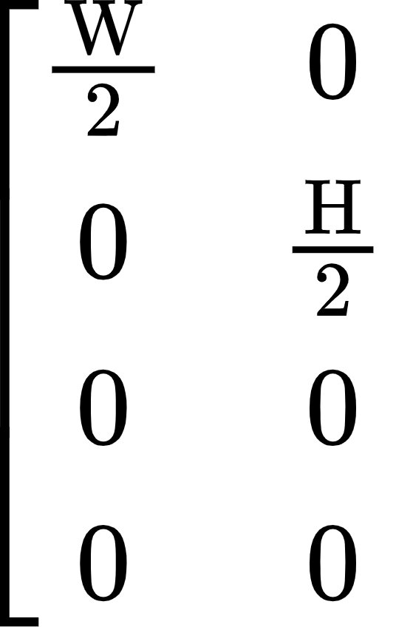
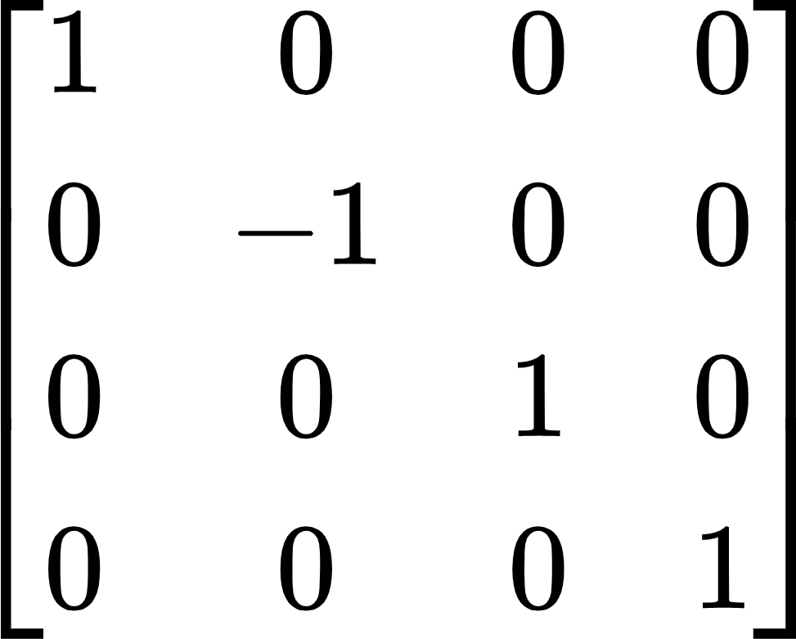
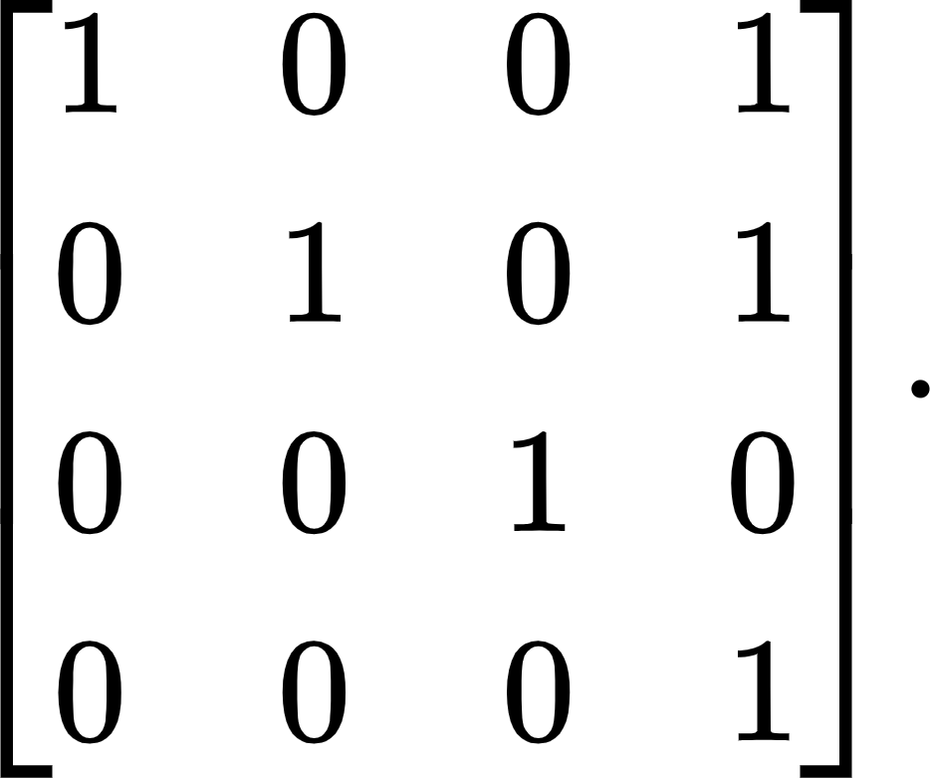
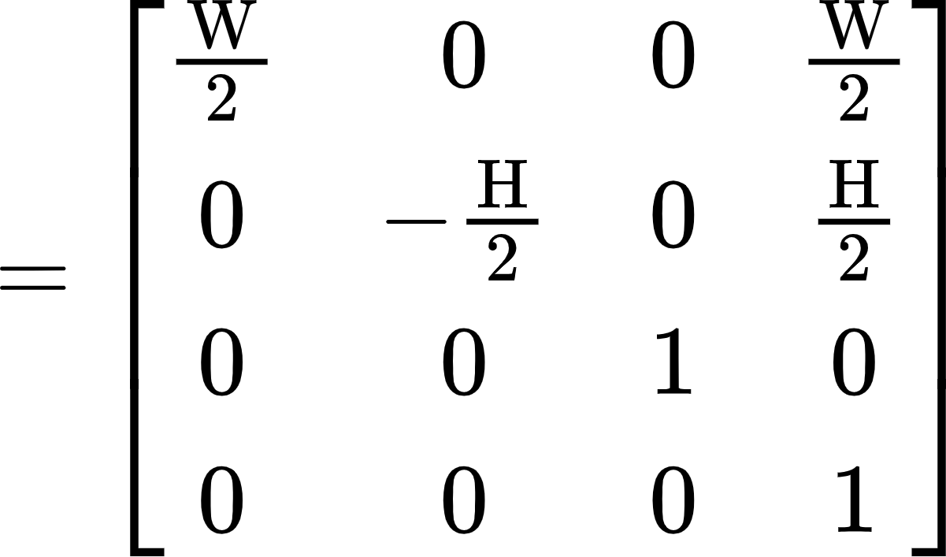
Transformações para Tela Screen Transformation
Qual matriz espelha em Y, transladar por (1, 1) e escalar para (W/2, H/2) ?
Escala para (W/2, H/2)
Translate por (1,1)
Espelha em Y
Os dados do plano x-y do espaço da câmera (Camera Space) resultará na imagem esperada.
Contudo perceba que quando vamos do espaço da câmera (Camera Space) para o espaço da tela (Screen Space) ainda temos o valor do Z (profundidade), ou seja, podemos dizer o que espaço da tela é um espaço 3D. Essa informação de profundidade será usada no futuro.

Slide 49

Coordenadas Homogêneas (3D)

Slide 50
Recapitulando Transformações
Sistemas coordenadas:
Coordenadas do objeto (model 3D)
Aplicar transformações do modelo ...
Coordenadas do mundo (world/cena 3D)
Aplicar transformação de visualização ...
Coordenadas da câmera (view/visão 3D)
Aplicar transformação de projeção perspectiva
Coordenadas normalizadas (NDC 3D)
Aplicar transformação de tela 2D+Z ...
Coordenadas da tela (screen 2D)

Slide 51
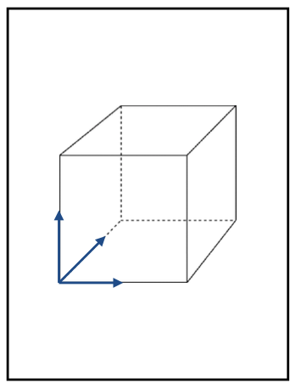
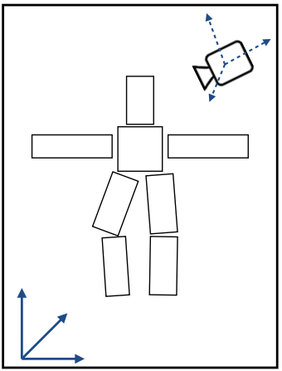

Recapitulando Transformações
Coordenadas do Objeto
Coordenadas do Mundo

Slide 52


Recapitulando Transformações
Coordenadas do Mundo
Coordenadas da Câmera

Slide 53



Recapitulando Transformações
Coordenadas Normalizadas
de Câmera "Device" (NDC)
Coordenadas da Câmera

Slide 54



Recapitulando Transformações
Coordenadas Normalizadas
de Câmera "Device" (NDC)
Coordenadas da Tela

Slide 55


Recapitulando Transformações
Rasterização
Imagem
Coordenadas da Tela

Slide 56
ATIVIDADE 2:
Acesse o notebook no site da disciplina.
Crie uma cópia para você e realize todos os exercícios.
Voltamos em 30 minutos?
Notes:
Levamos 40 minutos com a turma (2021.2)

Slide 57

X3D Continuação
Transform (mas somente um por vez)
Viewpoint
Coordinate
TriangleSet
IndexedTriangleStripSet
TriangleStripSet
Box

Slide 58

Transform
Transform : X3DGroupingNode {
MFNode [in] addChildren [X3DChildNode]
MFNode [in] removeChildren [X3DChildNode]
SFVec3f [in,out] center 0 0 0 (-∞,∞)
MFNode [in,out] children [] [X3DChildNode]
SFNode [in,out] metadata NULL [X3DMetadataObject]
SFRotation [in,out] rotation 0 0 1 0 [-1,1] or (-∞,∞)
SFVec3f [in,out] scale 1 1 1 (0,∞)
SFRotation [in,out] scaleOrientation 0 0 1 0 [-1,1] or (-∞,∞)
SFVec3f [in,out] translation 0 0 0 (-∞,∞)
SFVec3f [] bboxCenter 0 0 0 (-∞,∞)
SFVec3f [] bboxSize -1 -1 -1 [0,∞) or −1 −1 −1
}
https://www.web3d.org/documents/specifications/19775-1/V3.0/Part01/components/group.html#Transform

Slide 59
Transform
Ordem de execução das operações de Transformação quando mais de uma definida no mesmo nó Transform:
Escala
Rotação
Translação
<Transform scale="2 2 2" rotation="0 1 0 1.5708" translation="1 1 0">
=
<Transform translation="1 1 0">
<Transform rotation="0 1 0 1.5708">
<Transform scale="2 2 2">
Obs: Não necessário implementar hierarquia de Transforms para essa fase do projeto

Slide 60


Em especial: SFRotation
O SFRotation é um vetor usado para definir rotações dos objetos.
Os três primeiros valores especificam um vetor de eixo normalizado sobre o qual a rotação ocorre, de modo que os três primeiros valores devem estar dentro do intervalo [-1 .. +1] e devem formar um vetor unitário, isto é, $x^{2}+y^{2}+z^{2}=1$.
O quarto valor especifica a quantidade de rotação pela regra da mão direita em torno desse eixo em radianos.
Notes:
http://danceswithcode.net/engineeringnotes/quaternions/quaternions.html

Slide 61

Viewpoint
O nó Viewpoint define um ponto de vista que fornece uma câmera virtual em perspectiva da cena. O valor de fieldOfView representa o ângulo de visão mínimo em radianos em qualquer eixo de direção perpendicular à visão deste ponto de vista. O campo de visão deve ser maior que zero e menor que 𝜋.
Viewpoint : X3DViewpointNode {
SFBool [in] set_bind
SFVec3f [in,out] centerOfRotation 0 0 0 (-∞,∞)
SFString [in,out] description ""
SFFloat [in,out] fieldOfView π/4 (0,π)
SFBool [in,out] jump TRUE
SFNode [in,out] metadata NULL [X3DMetadataObject]
SFRotation [in,out] orientation 0 0 1 0 [-1,1],(-∞,∞)
SFVec3f [in,out] position 0 0 10 (-∞,∞)
SFBool [in,out] retainUserOffsets FALSE
SFTime [out] bindTime
SFBool [out] isBound
}
https://www.web3d.org/documents/specifications/19775-1/V3.3/Part01/components/navigation.html#X3DViewpointNode
https://www.web3d.org/documents/specifications/19775-1/V3.3/Part01/components/navigation.html#Viewpoint

Slide 62





FOVY (opcional para projeto)
fieldOfView (FOVd)
largura
FOVy
altura
No X3D o fieldOfView é determinado pelo ângulo de visão mínimo de qualquer eixo de direção perpendicular à visão.
se W≥H, o menor ângulo é normalmente o vertical:
$$FOVy​=fieldOfView$$
se W<H, o menor ângulo é o horizontal:
$$FOVy​=2 arctan(tan(\frac{fieldOfView}{2}​)\frac{H}{W}​)$$

Slide 63
Coordinate
O nó Coordinate define um conjunto de coordenadas 3D a serem usadas no campo de coordenadas de nós de geometria baseada em vértices.
Coordinate : X3DCoordinateNode {
SFNode [in,out] metadata NULL [X3DMetadataObject]
MFVec3f [in,out] point [] (-∞,∞)
}
https://www.web3d.org/documents/specifications/19775-1/V3.3/Part01/components/rendering.html#Coordinate

Slide 64

TriangleSet
O nó TriangleSet representa uma geometria 3D que representa uma coleção de triângulos individuais. Cada triângulo é formado por um conjunto consecutivo de três vértices do nó Coordinate. Se o nó de coordenadas não contém um múltiplo de três valores de coordenadas, os vértices restantes devem ser ignorados.
TriangleSet : X3DComposedGeometryNode {
MFNode [in,out] attrib [] [X3DVertexAttributeNode]
SFNode [in,out] color NULL [X3DColorNode]
SFNode [in,out] coord NULL [X3DCoordinateNode]
SFNode [in,out] fogCoord NULL [FogCoordinate]
SFNode [in,out] metadata NULL [X3DMetadataObject]
SFNode [in,out] normal NULL [X3DNormalNode]
SFNode [in,out] texCoord NULL [X3DTextureCoordinateNode]
SFBool [] ccw TRUE
SFBool [] colorPerVertex TRUE
SFBool [] normalPerVertex TRUE
SFBool [] solid TRUE
}
https://www.web3d.org/documents/specifications/19775-1/V3.3/Part01/components/rendering.html#TriangleSet

Slide 65

Exemplo de TriangleSet
<X3D>
<Scene>
<NavigationInfo headlight="false"/>
<Viewpoint orientation='0 -1 0 0.05' position='0.13 2.51 11.24'/>
<Transform>
<Shape>
<Appearance>
<Material emissiveColor='0 .1 0.6'/>
</Appearance>
<TriangleSet>
<Coordinate point='
-4 1 3
-2 2 1
-3 4 0
0 2 0
2 3 1
-2 3 1
5 5 -2
4 3 1
6 4 2
'/>
</TriangleSet>
</Shape>
</Transform>
</Scene>
</X3D>
https://x3dgraphics.com/examples/X3dForWebAuthors/Chapter13GeometryTrianglesQuadrilaterals/TriangleSetExampleIndex.html

Slide 66
Projeto 1 : Segunda Parte
Continuar renderizador:
Tarefa 1: fazer as transformadas no modelo
Tarefa 2: fazer as transformadas de câmera
Tarefa 3: fazer as transformadas de projeção perspectiva
Tarefa 4: fazer as transformações para coordenadas da tela
Tarefa 5: Desenhar triângulos (Triangle Set)
Base:
https://github.com/lpsoares/Renderizador
Detalhes:
Página da Disciplina (https://lpsoares.github.io/ComputacaoGrafica/)

Slide 67
Computação Gráfica
Luciano Soares
<lpsoares@insper.edu.br>
Fabio Orfali
<fabioO1@insper.edu.br>

